Slide 1
Presentazione Mini Homework1
URL : https://www.cookist.it/
Andrea Oliveri

Slide 2
Schermata del sito
*Dato che il sito web di riferimento è molto lungo da replicare per intero, ho preferito replicare le parti principali, quali:
nav
header
section
footer
*Le immagini inserite nel sito web replicato potrebbero non corrispondere con quelle attualmente presenti sul sito web effettivo, questo perché è in continuo aggiornamento

Slide 3
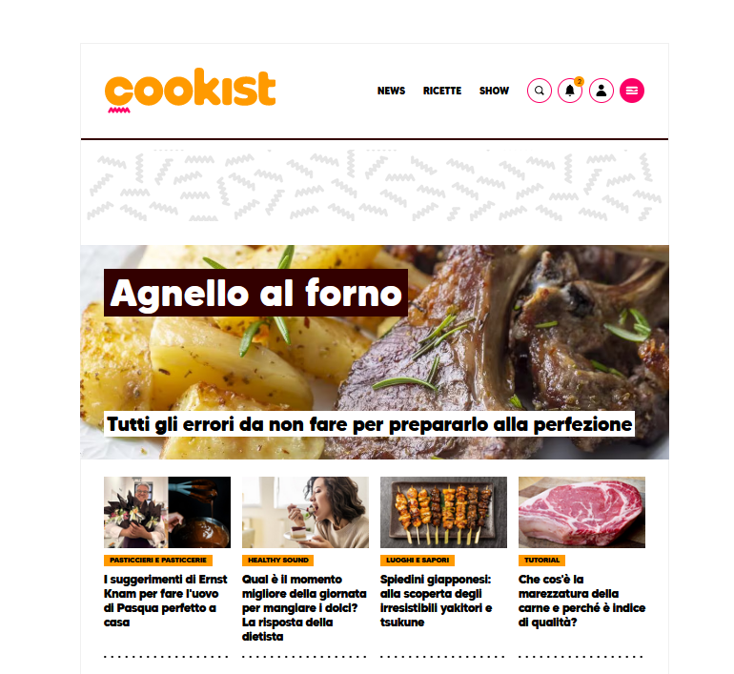
nav e header_1

Slide 4
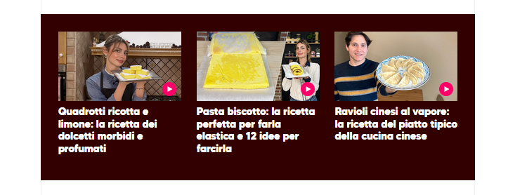
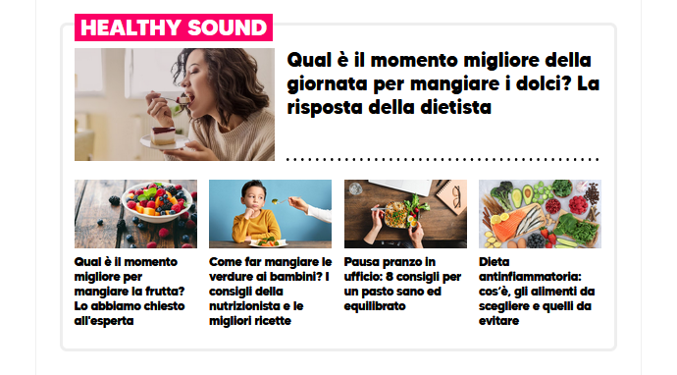
header_2
section

Slide 5
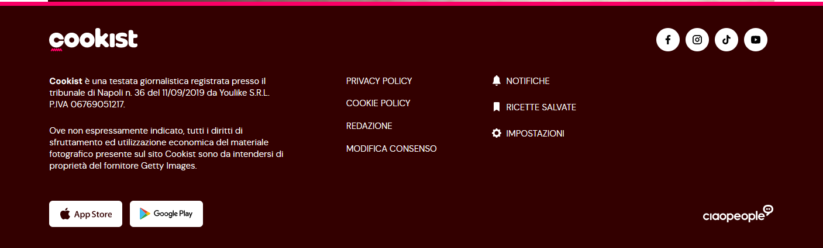
footer

